Slide 1

Welcome to PowerPoint
5 tips for a simpler way to work

Slide 2
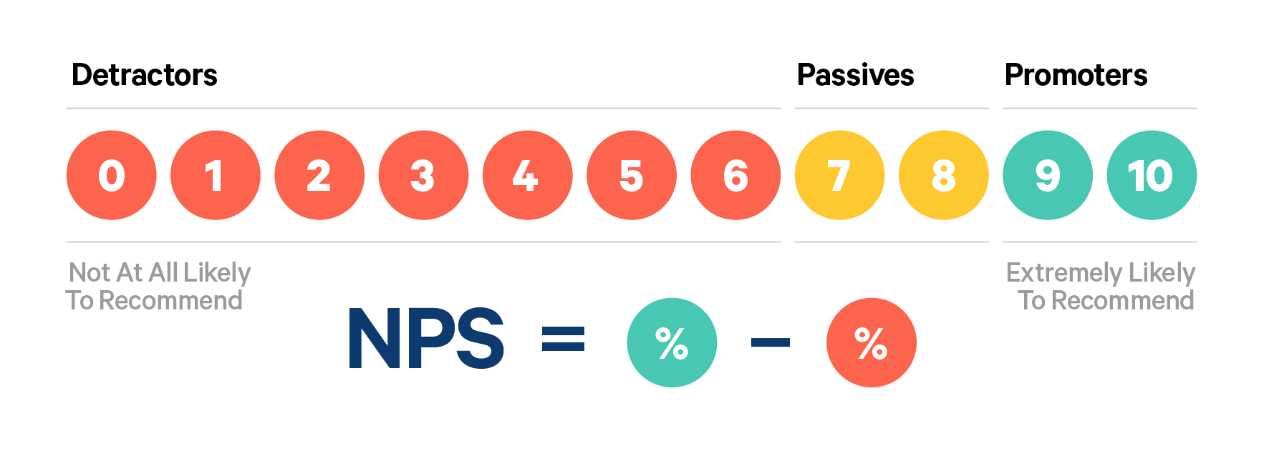
NPS: Concepto
El Net Promoter Score, o NPS, es una metodología creada por Fred Reichheld, en los Estados Unidos, con el objetivo de realizar la medición del grado de satisfacción y fidelidad de los consumidores de cualquier tipo de empresa. Su amplia utilización se debe a la simplicidad, flexibilidad y confiabilidad de la metodología.
El NPS, como es generalmente llamado, fue presentado en un artículo de la Harvard Business Review en 2003 (Revista de la Universidad de Harvard – Estados Unidos). Después de la publicación del artículo, el autor lanzó dos ediciones del Libro “La Pregunta Decisiva”, que hoy es considerado material indispensable para los gestores de la metodología.

Slide 3
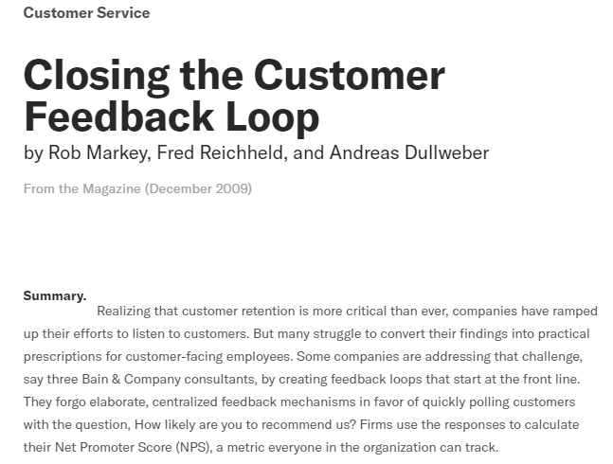
NPS: Historia
Hace unos años, Fred Reichheld y un equipo de la Bain & Company lanzaron un proyecto de investigación para determinar si un enfoque diferente probaría ser más fructífero. Trabajando con datos proporcionados por Satmetrix, probaron una serie de preguntas para ver cómo las respuestas se correlacionan con el comportamiento del cliente.
La pregunta funcionó mejor para las industrias competitivas más maduras:
En una escala de 0 a 10, ¿cuánto recomendaría la Empresa X a un amigo o colega?
Altas puntuaciones sobre esta cuestión están fuertemente correlacionadas con recompras, indicaciones y otras acciones que contribuyan al crecimiento de una empresa. En 11 de los 14 estudios de caso, ninguna otra cuestión fue tan poderosa en la predicción del comportamiento. En dos de los restantes tres casos, otras cuestiones vencieron, pero la pregunta con la “probabilidad de recomendar” era tan asertiva que podría servir como un ejemplo para los líderes.
Para probar la conexión entre la puntuación de Net Promoter y el crecimiento, los equipos de investigación compilaron decenas de empresas líderes en una amplia gama de industrias. Lo que descubrieron fue convincente. Aunque las puntuaciones varían ampliamente en cada rama de actuación, líderes en Net Promoter Score, en promedio, crecieron más de dos veces la tasa de sus competidores.

Slide 4
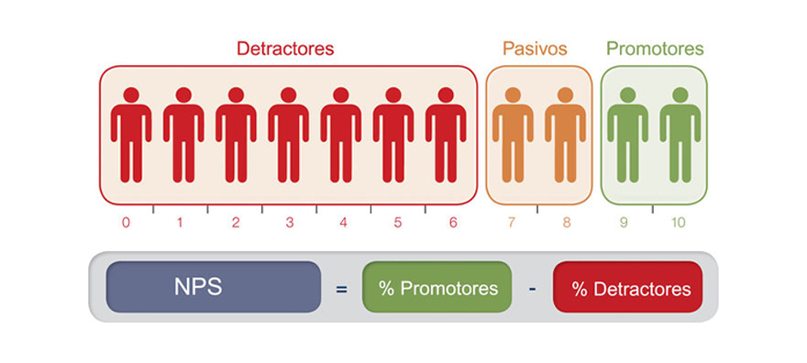
NPS: Como calcularlo
El NPS es clasificado a través de una pregunta simple: “En una escala de 0 a 10, ¿cuanto usted indicaría nuestra empresa para un amigo?” La fórmula es simple:
Net Promoter Score = % CLIENTES PROMOTORES – % CLIENTES DETRACTORES = %NPS.

Slide 5
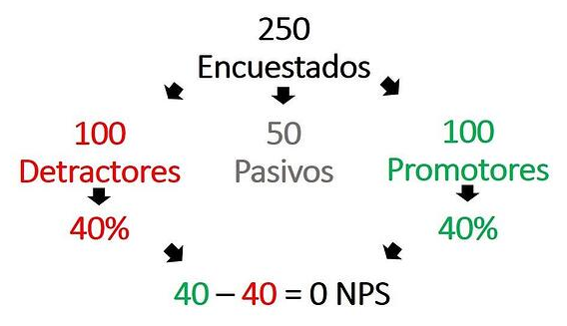
NPS: Como calcularlo
Notas de 0 a 06 – Clientes Detractores – Son aquellos clientes que indican que sus vidas empeoraron después de la compra del producto o servicio de la empresa mencionada. Critican a la empresa en público y jamás volverán a hacer negocio con la empresa, excepto en situaciones extremas.
Notas de 07 y 08 – Clientes Neutros – Son aquellos clientes que compran solamente los productos y servicios realmente necesarios. No son leales y no son entusiastas de la empresa..
Notas de 09 y 10 – Clientes Promotores – Pasaron a tener una vida mejor después del inicio de la relación con la empresa/producto/servicio/marca. Son leales, ofrecen feedbacks y son entusiasmados.

Slide 6
NPS: Zonas de Clasificación
De acuerdo con las notas del Net Promoter Score es posible clasificar las empresas en 4 Zonas de Clasificación, que en términos generales ejemplifican lo bien que la empresa está en relación a la satisfacción de clientes. Las zonas son:
Zona de Excelencia – NPS entre 75 y 100
Zona de Calidad – NPS entre 50 y 74
Zona de Perfeccionamiento – NPS entre 0 y 49
Zona Crítica – NPS entre -100 y -1

Slide 7
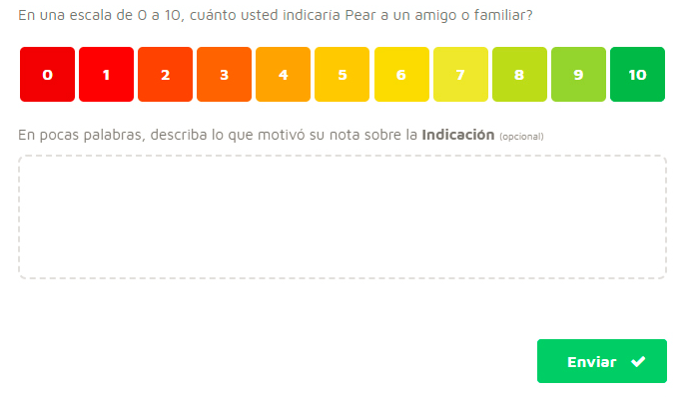
NPS: Modelo de Formulario

Slide 8
NPS: Beneficios
Facilidad de Uso: El NPS puede ser utilizado por cualquier empresa, de cualquier porte o rama de actividad. Además, puede ser usado para medir la satisfacción global con una empresa o transaccional, en cada punto de contacto
Simplicidad para todos: Tanto durante la fase de cuestionario y en la evaluación de los resultados obtenidos, el Net Promoter Score permite una fácil asimilación por los clientes, operadores y gestores.
Agilidad en los Feedbacks: El enfoque de NPS es mejorar el rendimiento de la empresa a cada feedback recibido. Por lo tanto, debido a la simplicidad de los resultados tanto cuantitativos como cualitativos, es posible hacer la trata del cliente en pocos minutos después de la recepción de la crítica.
Posibilidad de Benchmarking: Con tantas empresas utilizando la metodología alrededor del mundo y cada vez más en América Latina, es posible comparar el desempeño de su empresa con otras similares en el mercado. Además, es posible realizar encuestas de mercado para medir el NPS de sus competidores, posibilitando que su empresa tenga a mano datos valiosos sobre el propio segmento de actuación.

Slide 9
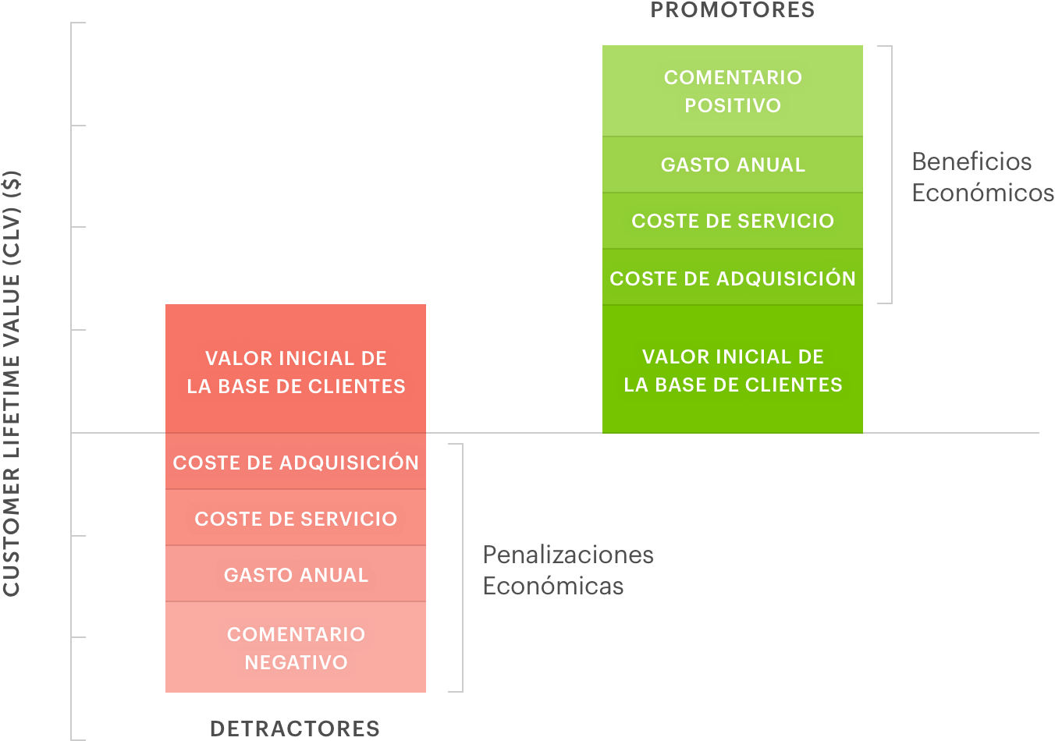
NPS: Economía
Bain and Co, investigaron la relación entre el crecimiento de una empresa y su Net Promoter Score.
Se dieron cuenta que para la mayoría de las industrias el Net Promoter Score representa del 20% al 60% de la tasa de crecimiento orgánico. En promedio, un líder de la industria tiene un Net Promoter Score de más del doble que la competencia.

Slide 10
NPS: Adopción
Alta Dirección
En primer lugar, sin el patrocinio de la alta dirección y un fuerte compromiso con la mejora de la experiencia del cliente
Ecosistema
el ecosistema del NPS necesita tener un circuito cerrado. Los empleados de primera línea necesitan ser capaces de actuar en función del feedback y de las opiniones de los clientes y el resto de la organización debe se capaz de aprender y mejorar a partir de la información obtenida.
Analizar los Datos
los datos se deben analizar adecuadamente. El poder del Net Promoter Score radica en su simplicidad, pero a menos que una empresa profundice en los datos y averigüe las causas fundamentales de las experiencias de sus detractores o los factores de éxito que convirtieron a simples clientes en promotores, se perderá una fórmula para el futuro crecimiento, la rentabilidad y la sostenibilidad.

Slide 11

NPS: Frecuencia de la Encuesta
la Regla del Noventa (Fred Reichheld). Esta regla existe para que los clientes no sean impactados en menos de 90 días más de una vez por la encuesta Net Promoter Score. Con esta regla es posible garantizar que el cliente no se molestara con muchas preguntas, lo que generaría fricción entre el cliente y la empresa. Esto se llama Fatiga de Encuesta, algo común en las empresas que hacen investigaciones con tecnologías precarias.

Slide 12
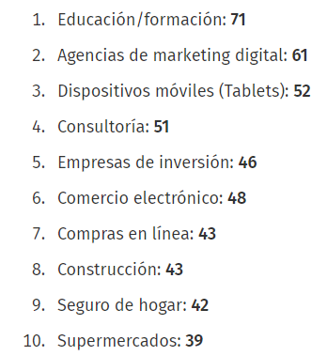
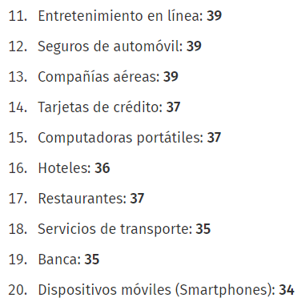
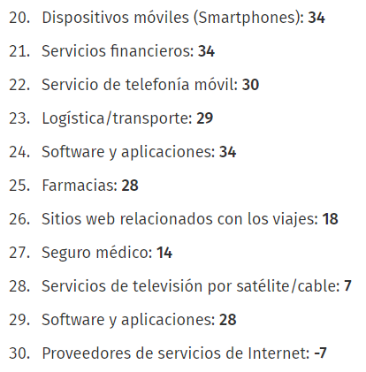

NPS: ¿Qué significa un NPS bajo?
Un NPS bajo indica que se tiene un mayor número de detractores que de promotores. Los clientes no están contentos con la marca en general, la experiencia y los niveles de satisfacción son bajos. Esto significa que se cambiarán a la competencia tan pronto como encuentren una opción.
Demas esta decir que tienes que convertir a tus clientes pasivos y detractores en promotores.
https://www.questionpro.com/blog/es/metricas-nps-por-industria/

Slide 13
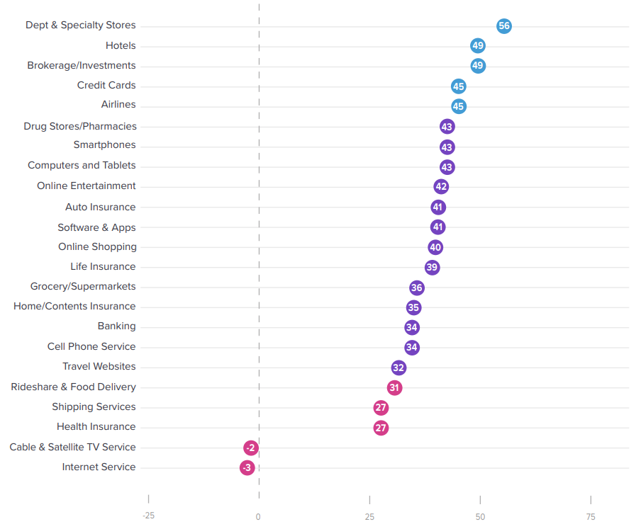
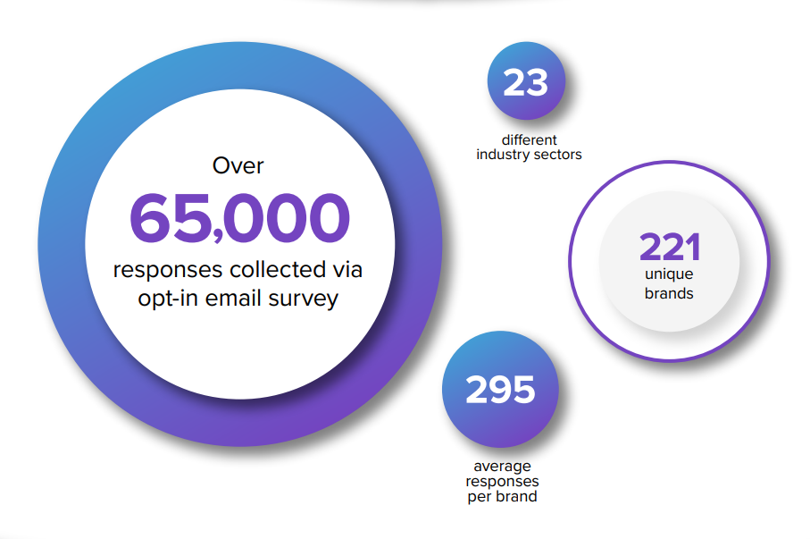
NPS Promedio por Industria
https://www.satmetrix.com/nps-benchmarks/

Slide 14
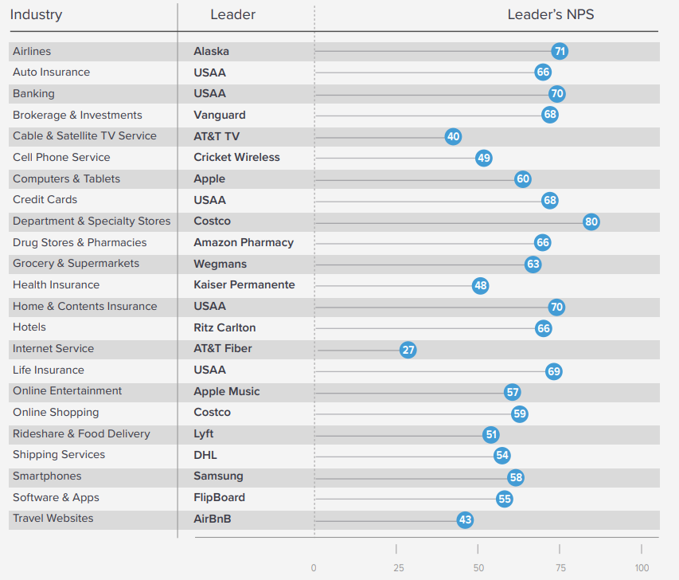
NPS Lideres por Industria
https://www.satmetrix.com/nps-benchmarks/

Slide 15
NPS: Como mejorar un NPS bajo
1. Seguimiento inmediato, el seguimiento de los comentarios de los clientes es crucial para abordar cualquier preocupación y aumentar un NPS bajo.
2. Ofrece incentivos, Los clientes tendrán muchas experiencias positivas al interactuar con tu marca en varias ocasiones y en varios puntos de contacto con el cliente. Se debe encontrar maneras de hacer que compartan esas experiencias fácilmente.
3. Capacitar a los empleados para dar una gran experiencia hay que asegurarse que los empleados estén bien entrenados y capacitados para resolver las consultas de los clientes.
4. Superar las expectativas de los clientes, se debe dirigir la atención y esfuerzos a superar las expectativas de los clientes.
5. Construir comunidades, La retroalimentación del cliente, buena o mala, es esencial para que las marcas mejoren sus procesos, operaciones y ofertas.
6. Alinear los objetivos de la empresa con ayuda de los empleados, La experiencia y satisfacción al cliente no es responsabilidad sólo de los equipos que tratan con ellos directamente. Es responsabilidad de todos los departamentos y empleados.
7. Monitorea tu NPS, El último consejo para mejorar un NPS bajo consiste en trabajar para mejorar la puntuación continuamente.

Slide 16
Referencias
https://www.questionpro.com/blog/es/net-promoter-score-bajo/
https://www.medallia.com/esp/net-promoter-score/
https://www.bain.com/insights/the-benefits-of-a-competitive-benchmark-net-promoter-score
https://www.inboundcycle.com/blog-de-inbound-marketing/net-promoter-score-nps-que-es-y-como-se-calcula
https://satisfacciondelcliente.com/que-es-el-net-promoter-score/

